Slide 1
Презентация на тему
«Курская битва»

Slide 2
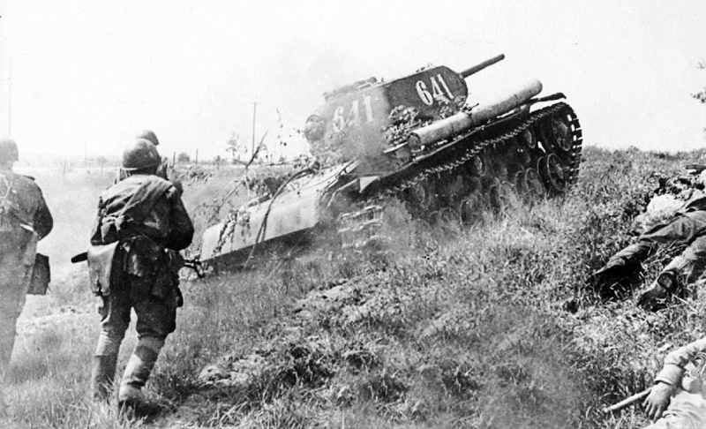
Русского солдата можно убить, но невозможно победить!
Фридрих II, король Пруссии

Slide 3
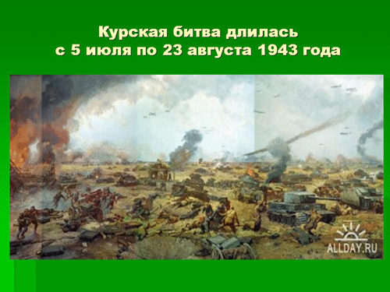

Slide 4
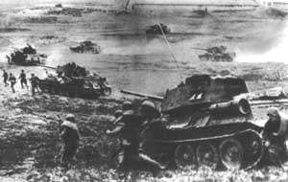
Курская битва занимает в Великой Отечественной войне особое место. Она продолжалась 50 дней и ночей, с 5 июля по 23 августа 1943 г. По своему ожесточению и упорству борьбы эта битва не имеет себе равных.

Slide 5
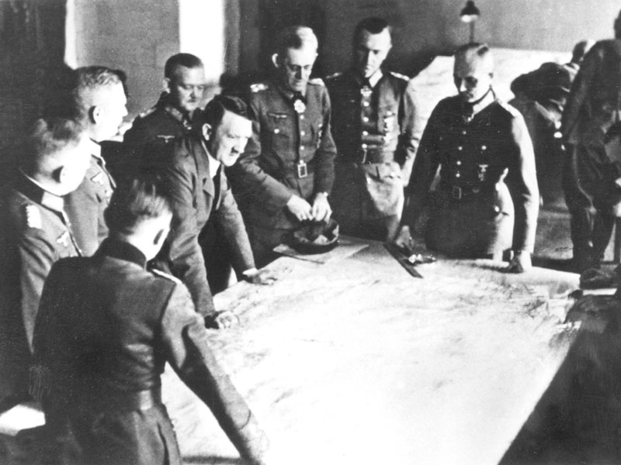
Гитлер и немецкие генералы все еще продолжали планировать разгром и окружение советских войск, хотя еще совсем недавно, потерпели разгром под Сталинградом. Им нужна была победа, нужно было новое наступление. И оно было запланировано на Курском направлении. Немецкое наступление носило кодовое название операция «Цитадель».

Slide 6
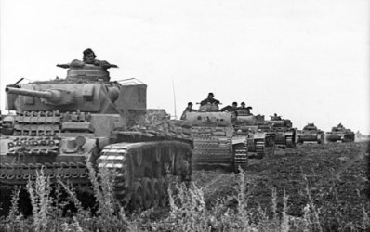
Немцы собрали для наступления огромные силы. Около 900 тысяч солдат, более 2 тысяч танков, 10 тысяч орудий и 2 тысячи самолетов.
Однако ситуация первых дней войны уже была невозможна. Ни численного, ни технического, а главное – стратегического преимущества вермахт не имел.

Slide 7
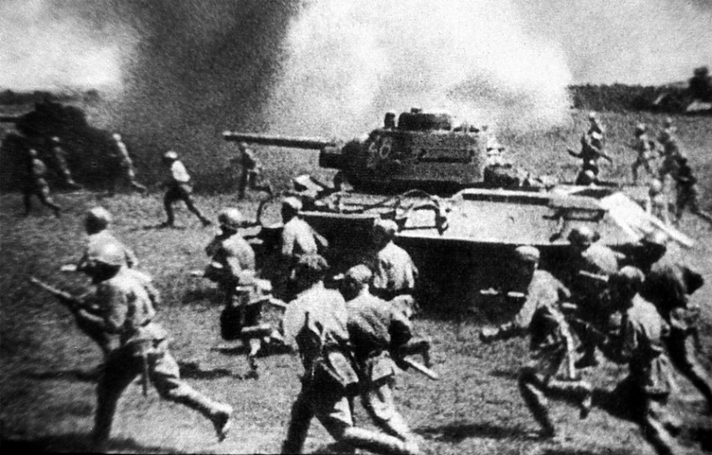
С советской стороны в Курскую битву готовы были вступить более одного миллиона солдат, 2 тысячи самолетов, почти 19 тысяч орудий и около 2 тысяч танков. И, что важнее всего – стратегическое и психологическое превосходство советской армии уже не подлежало сомнению.
План противодействия вермахту был прост и в то же время совершенно гениален. Предполагалось обескровить немецкую армию в тяжелых оборонительных боях, а затем начать контрнаступление. План сработал блестяще, как показала сама Курская битва.

Slide 8
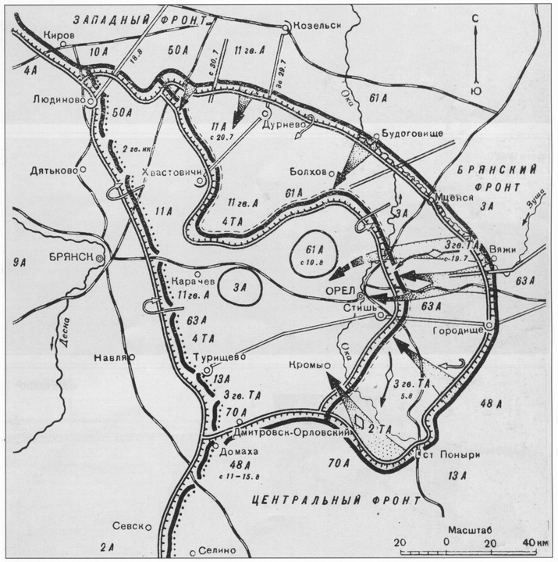

Slide 9
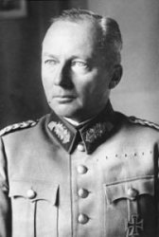
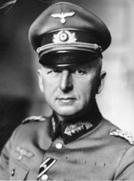
Немецкая операция «Цитадель» контролировалась двумя талантливейшими генералами- фельдмаршалом фон Клюге и генералом Эрихом фон Манштейном.
Группа армий «Центр»
Группа армий «Юг»

Slide 10
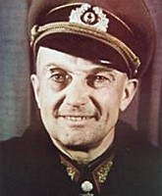

На генерала-фельдмаршала В.Моделя было возложено руководство северным крылом войск (район г.Орла), генерал Г.Гот командовал группой армий «ЮГ» (район г.Белгорода)

Slide 11
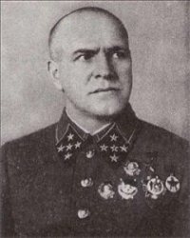
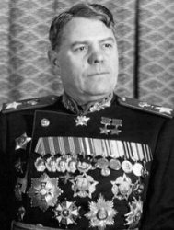
Координацию советских фронтов осуществляли выдающиеся маршалы Георгий Жуков и Александр Василевский.

Slide 12
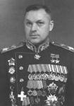
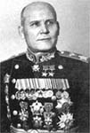
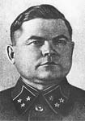
Непосредственно фронтами командовали: К.Рокоссовский – Центральный фронт, Н. Ватутин – Воронежский фронт, и И. Конев – Степной фронт.

Slide 13
Курская битва вошла в историю как великое танковое сражение.
Немцы возлагали большие надежды на новейшие танки “Тигр" и “Пантера", штурмовые орудия "Фердинанд".

Slide 14
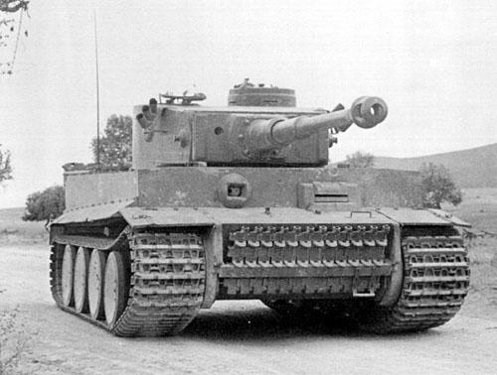
«тигр»

Slide 15
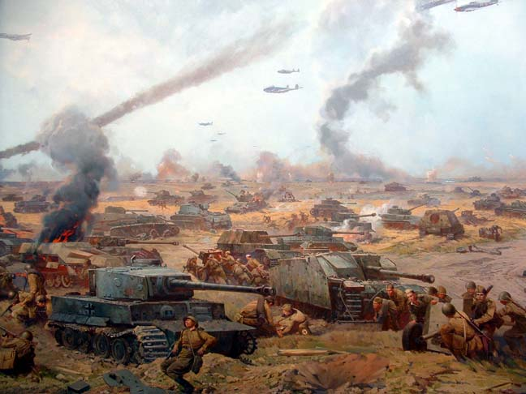
Официальное обозначение этого танка запомнить практически невозможно:Pz.KpFw.Vl (Sd.Kfz.181) Tiger Aust.H1! Немецкий “Тигр’’ был близок к совершенству по большинству параметров, но стоил в два раза дороже любого танка этого же класса. А “Тигр” относился к классу “Танков прорыва’’, по- немецки Durchbruchwegen. На первом этапе армия Германии покоряла Европу без видимых проблем. Но когда нацисты столкнулись с Советскими Т-34 и КВ-1, то Германию не спасли даже “Тигры”

Slide 16
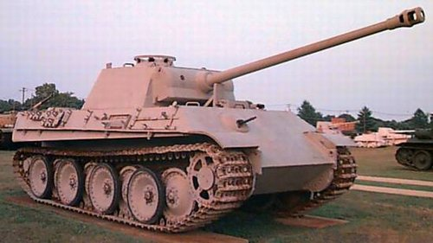
«Пантера»

Slide 17
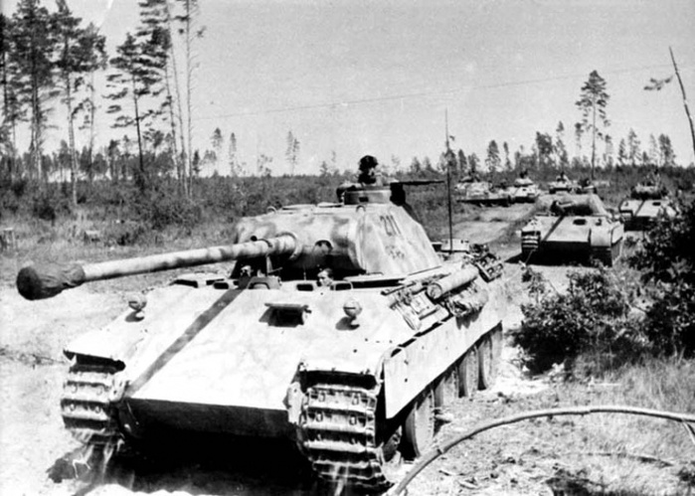
Этот знаменитый танк выпускался с января 1943 по апрель 1945 года. Всего было выпущено 5796 машин.

Slide 18
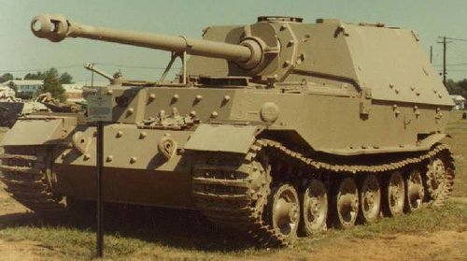
«Фердинанд»

Slide 19
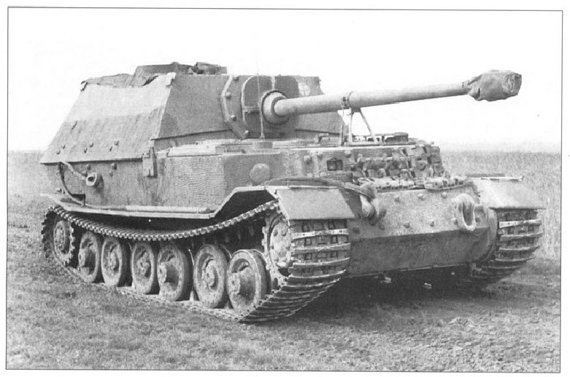
Машина создана на базе “Тигра” Porsche. Всего в апреле-мае 1943 года было изготовлено 90 машин которые впервые были использованы в Курской битве

Slide 20
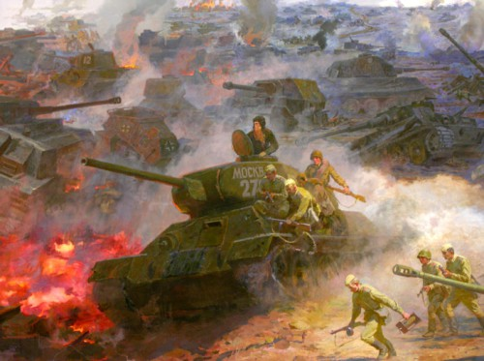
На вооружении Красной армии основным танком стал высокоманёвренный средний танк Т-34.Военные специалисты считают его лучшим танком Второй мировой войны, а ,возможно, и лучшей моделью в истории танкостроения

Slide 21
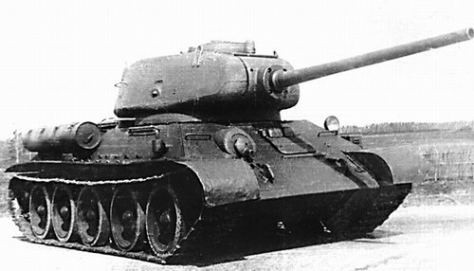
Т-34

Slide 22
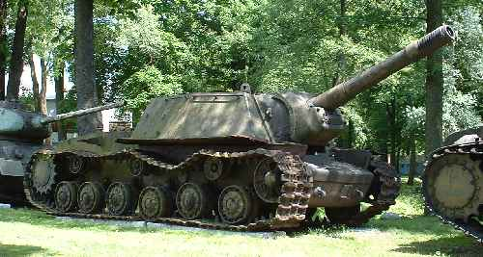
Самой мощной боевой машиной в Курской битве стал истребитель танков СУ-152. Эта самоходно-артиллерийская установка была вооружена 152-мм гаубицей, очень эффективно действовавшей против вражеской бронетехники.

Slide 23
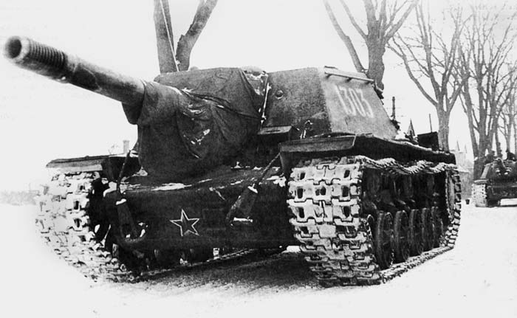
СУ-152

Slide 24
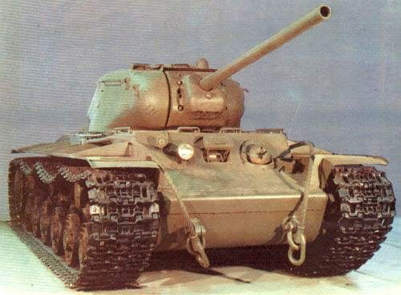
Тяжелый танк КВ-1.Широкие гусеницы танка КВ-1 позволяли воевать почти на любой местности, в любых погодных условиях. Вплоть до начала 1943 года, до появления танка «Tiger», не было танков способных противостоять КВ-1.

Slide 25
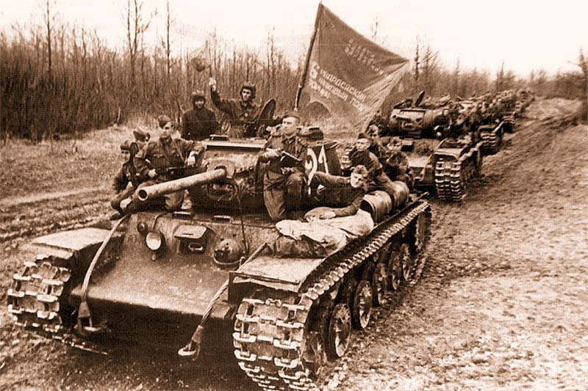
КВ-1

Slide 26
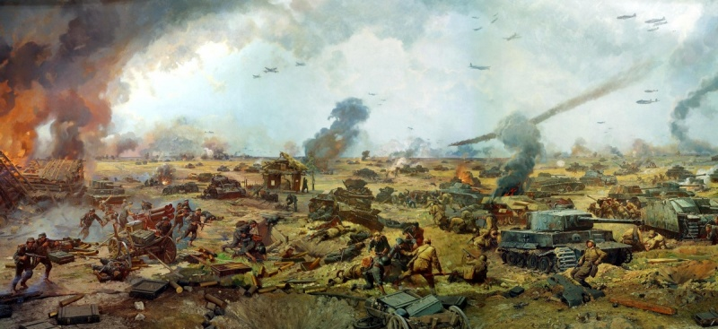
Окончательно похоронило гитлеровскую
операцию "Цитадель" крупнейшее за всю вторую мировую войну встречное
танковое сражение под Прохоровкой.
Оно произошло 12 июля. В нем с обеих сторон одновременно участвовали 1200 танков и самоходных орудий. Это сражение выиграли советские воины. Фашисты, потеряв за день боя до 400 танков, вынуждены были отказаться от наступления.

Slide 27
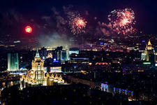
5 августа советские войска освободили города Орел и Белгород. Вечером 5 августа в честь этой крупной победы в Москве впервые за два года войны был дан победный салют. С этого времени артиллерийские салюты постоянно возвещали о славных победах советского оружия.

Slide 28
23 августа был освобожден Харьков.
Так победоносно завершилась битва на Курской огненной дуге. В ходе нее было разгромлено 30 отборных дивизий противника. Немецко-фашистские войска потеряли около 500 тыс. человек, 1500 танков,3 тыс. орудий и 3700 самолетов. За мужество и героизм свыше 100 тыс. советских воинов - участников битвы на Огненной дуге, были награждены орденами и медалями. Битвой под Курском завершился коренной перелом в Великой Отечественной войне.

Slide 29
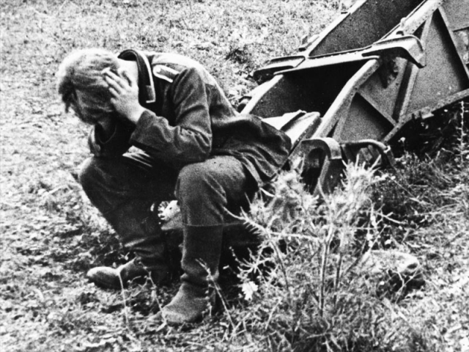

Slide 30
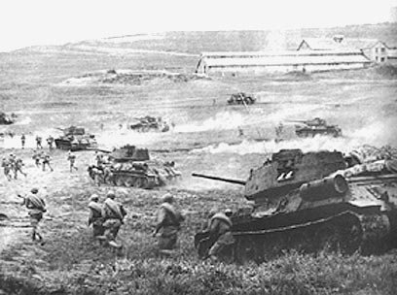
Шли танки... И земля дрожала.
Тонула в грохоте стальном.
И танковых орудий жала
Белесым брызгали огнем.
На батарее - ад кромешный!
Земля взметнулась к небесам.
И перебито, перемешано
Железо с кровью пополам.
Юрий Белаш. "Сухая тишина"

Slide 31

Вечная память героям, отдавшим жизнь за Родину, за свой народ!
Никто не забыт,
Ничто не забыто…

Slide 32
Презентация подготовлена учителем начальных классов ГБОУ СОШ №1115 г.Москвы
Савиной Еленой Сергеевной
В презентации использованы:
- интернет-ресурсы http://www.yandex.ru/;
- « Курская битва», И.И. Маркин,1958;
- « Курская битва: Хроника, факты, люди», В. А. Жилин,2003.

